Slide 1
Xem phim và phân loại sinh vật có trong đoạn phim
theo 2 cấp độ: đơn bào và đa bào
SINH VẬT ĐƠN BÀO | SINH VẬT ĐA BÀO

Slide 2
BÀI 23: TỔ CHỨC CƠ THỂ ĐA BÀO

Slide 3
1
Các cấp tổ chức của cơ thể đa bào
2
Từ tế bào tạo thành mô
3
Từ mô tạo thành cơ quan
4
Từ cơ quan tạo thành hệ cơ quan

Slide 4
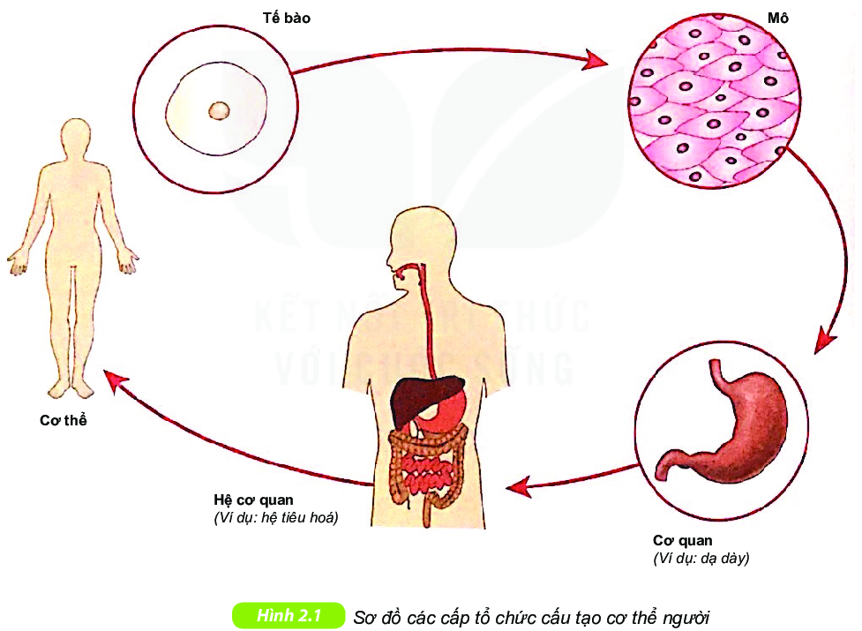
1. CÁC CẤP TỔ CHỨC CỦA CƠ THỂ ĐA BÀO
Nêu các cấp tổ chức trong cơ thể đa bào từ thấp đến cao?

Slide 5

HOẠT ĐỘNG NHÓM
- Chia lớp thành 4 nhóm (mỗi nhóm 4 - 6 HS), phát tranh cho các nhóm:
+ Nhóm 1 - 2: các tranh về các cấp tổ chức của cơ thể thực vật
+ Nhóm 3 - 4: các tranh về các cấp tổ chức của cơ thể động vật.
Các nhóm thảo luận và gọi tên dán tên cơ quan tương ứng lên hình, sắp xếp theo cấp độ tăng dần.

Slide 6

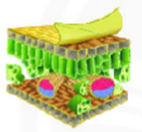

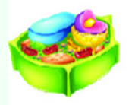


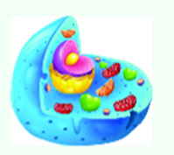
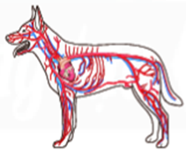
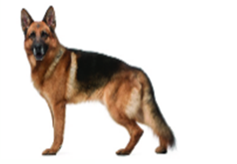
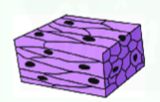
NHÓM 1 - 2
NHÓM 3 - 4

Slide 7
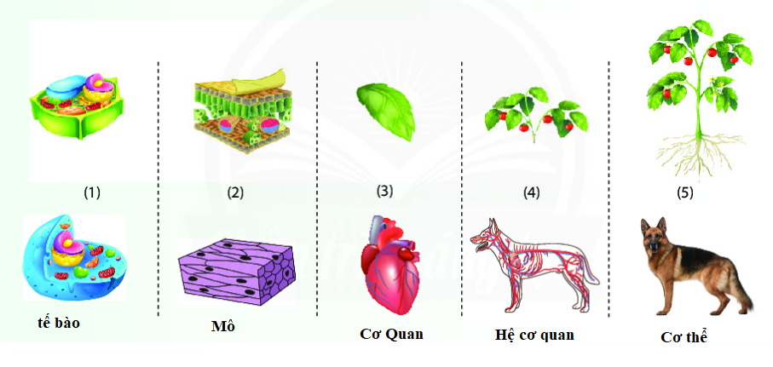

Slide 8
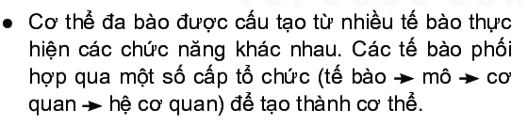
1. CÁC CẤP TỔ CHỨC CỦA CƠ THỂ ĐA BÀO
KẾT LUẬN

Slide 9
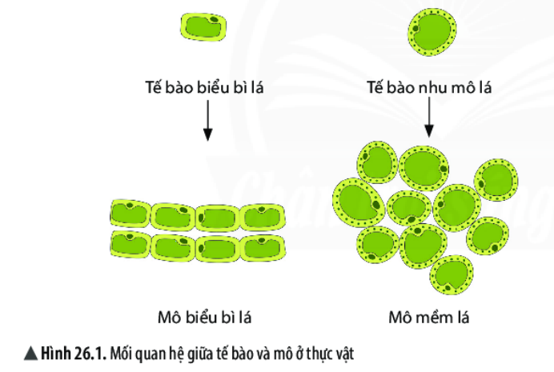
2. TỪ TẾ BÀO TẠO THÀNH MÔ
1. Hãy cho biết mối quan hệ giữa tế bào và mô.
2. Cho biết các tế bào cấu tạo nên mỗi loại mô có đặc điểm gì?
=> Mô là gì? Lấy VD.
Mô được cấu tạo từ nhiều tế bào.
Các tế bào cấu tạo nên mỗi mô có hình dạng, kích thước, cấu tạo giống nhau.

Slide 10
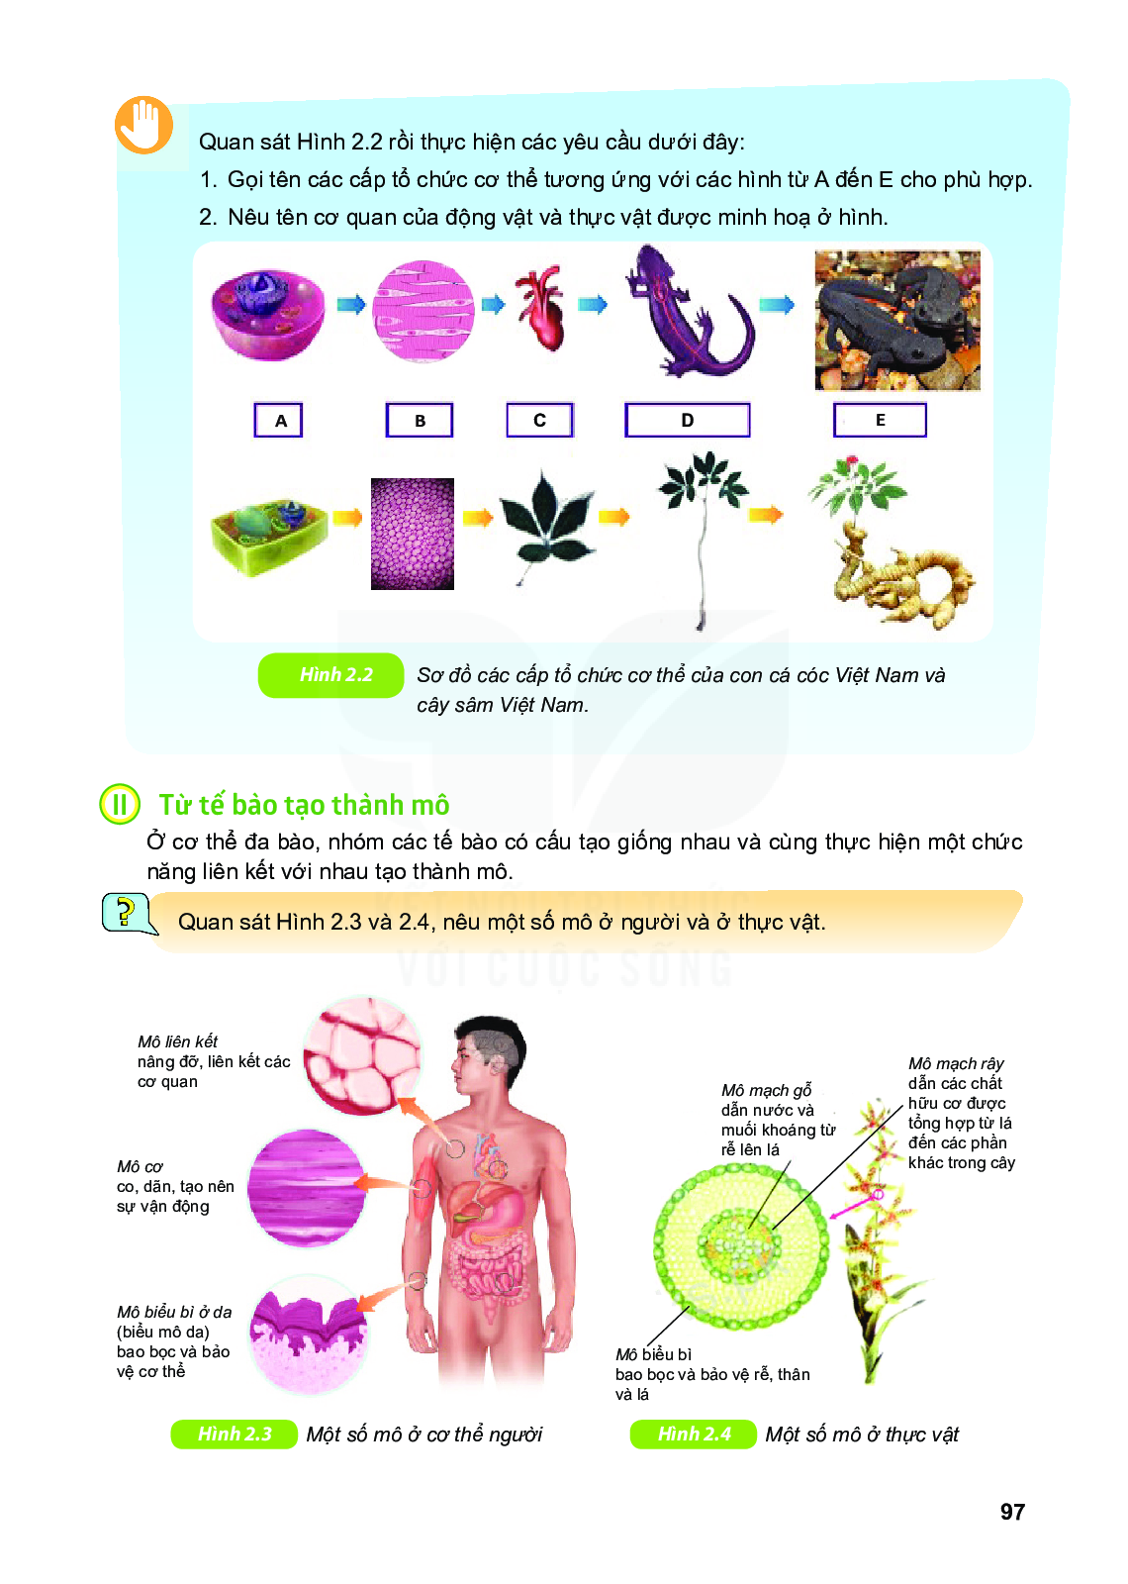
Chức năng | Mô
Nâng đỡ, liên kết các cơ quan | ?
Bao bọc và bảo vệ cơ thể | ?
Co, dãn tạo sự vận động | ?
Quan sát hình 2.3, thảo luận nhóm
và hoàn thành bảng sau:

Slide 11
Quan sát hình 2.4, thảo luận nhóm và hoàn thành bảng sau:
Chức năng | Mô
Dẫn nước và muối khoáng từ rễ lên lá | ?
? | Mạch rây
Bao bọc và bảo vệ rễ, thân và lá | ?

Slide 12
2. TỪ TẾ BÀO TẠO THÀNH MÔ
KẾT LUẬN
Mô gồm nhiều tế bào có cấu tạo giống nhau cùng thực hiện một chức năng.
Ví dụ: mô cơ, mô biểu bì,…

Slide 13
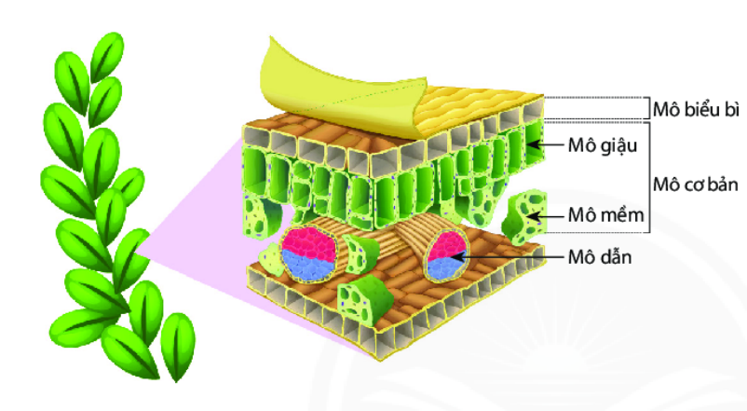
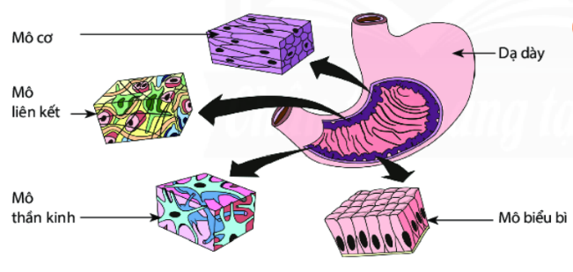
3. TỪ MÔ TẠO THÀNH CƠ QUAN
Kể tên các mô tương ứng có trong các cơ quan lá, dạ dày.
2. Nêu khái niệm về cơ quan?
Lấy ví dụ.

Slide 14
4. TỪ CƠ QUAN ĐẾN CƠ HỆ CƠ QUAN
GV chia lớp thành 4 nhóm (mỗi nhóm 4 - 6 HS).
+ Nhóm 1 -2 mô hình về thực vật
+ Nhóm 3 -4 mô hình về động vật.
=> Các nhóm HS ghi tên cơ quan tương ứng lên mô hình.

Slide 15
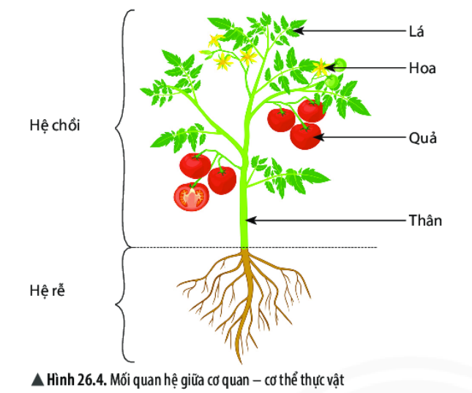
1
2
3
4

Slide 16
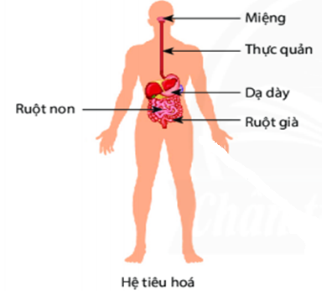
1
2
3
5
4
Cơ quan là gì?
Hệ cơ quan là gì?
- Cơ quan được cấu tạo từ hai hay nhiều mô cùng thực hiện một hoạt động sống
- Hệ cơ quan là tập hợp một số cơ quan cùng hoạt động để thực hiện 1 số chức năng nhất định.

Slide 17
VẬN DỤNG
Nhiệm vụ sau buổi học
Bước 1
Mỗi HS lựa chọn 1 sinh vật đa bào
Bước 2
Sưu tầm mẫu vật hoặc tranh về các cấp tổ chức của sinh vật đó
Bước 3
Lập sơ đồ và chuẩn bị bài cáo cáo dài không quá 3 phút.

